Slide 1
KNIHA ŠKOLY
Školský rok 2023 - 2024
Materská škola
Nový diel 50
Hurbanovo

Slide 2
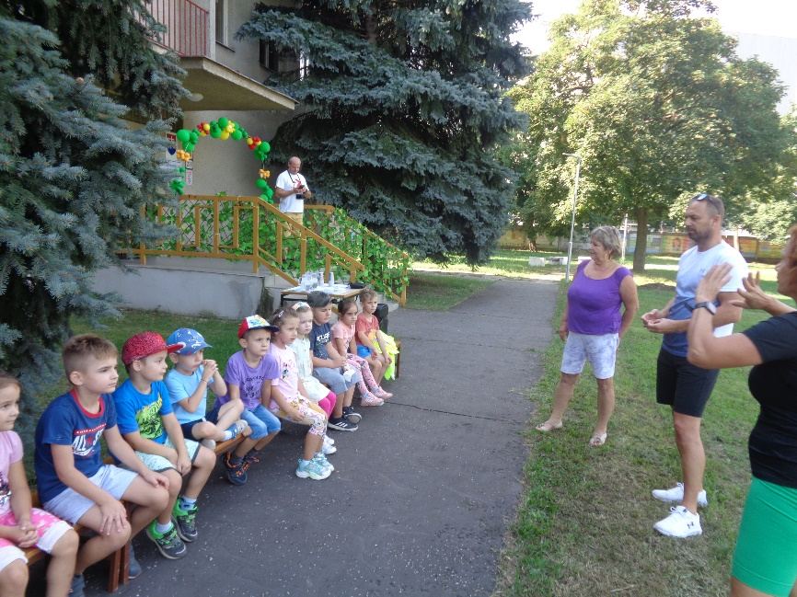
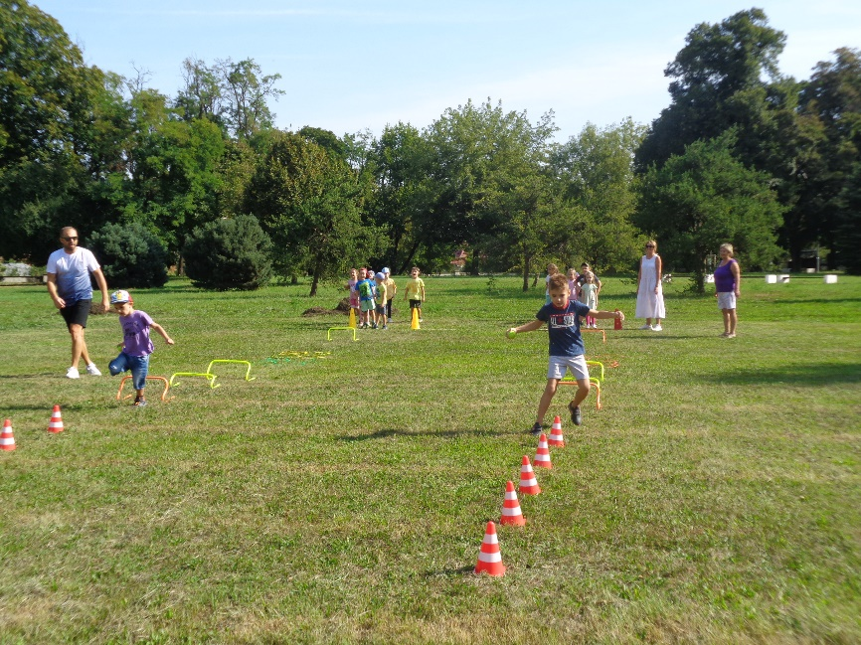
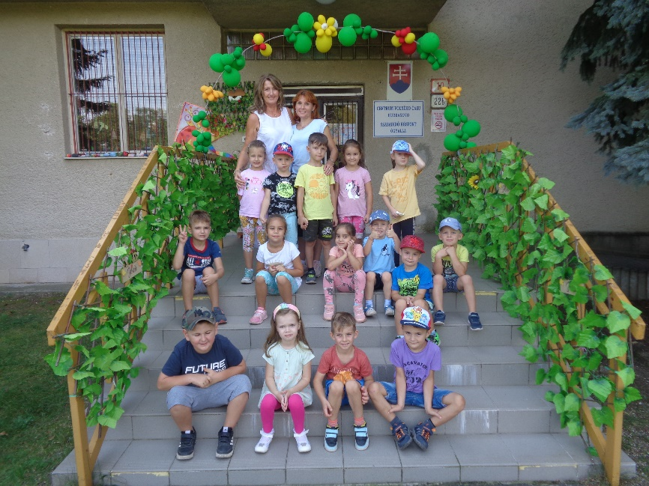
FIT DAY v CVČ

Slide 3
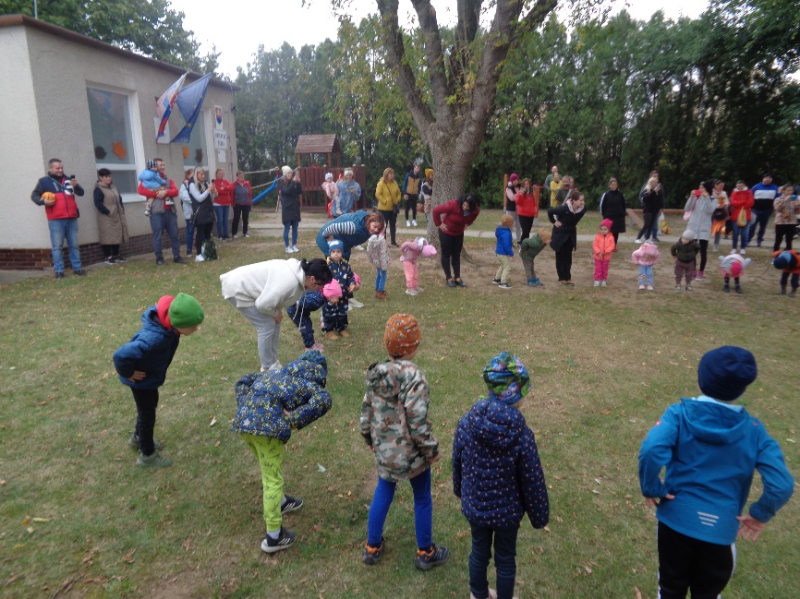
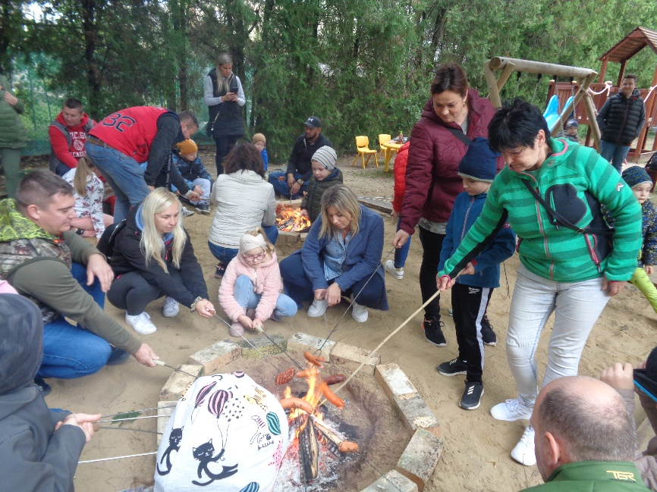
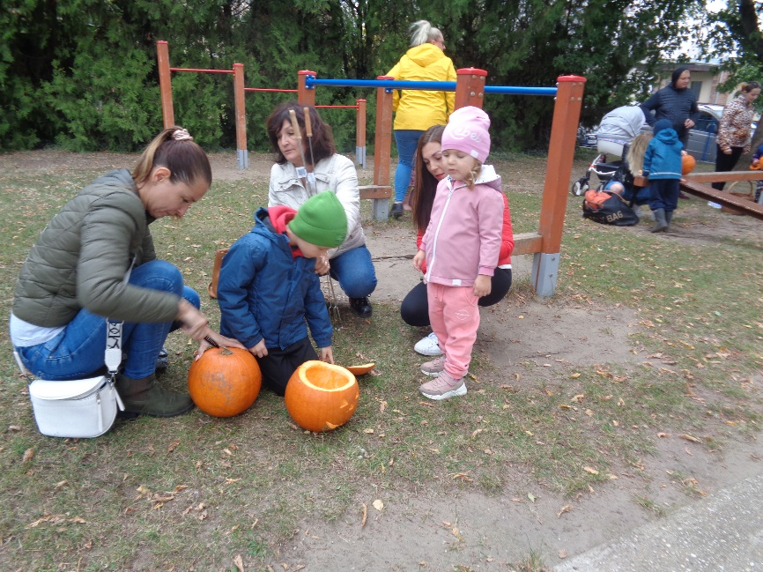
Jesenné radovánky

Slide 4
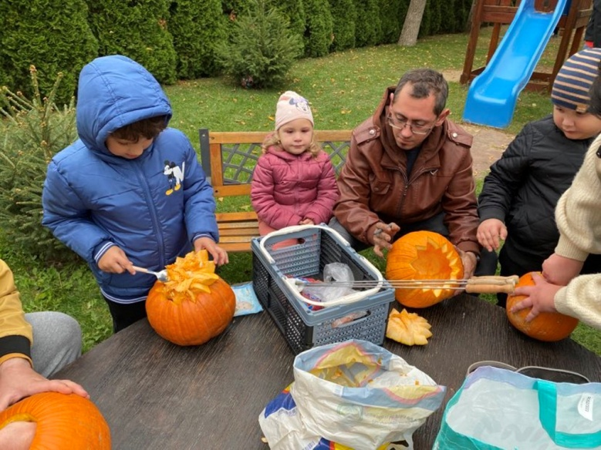
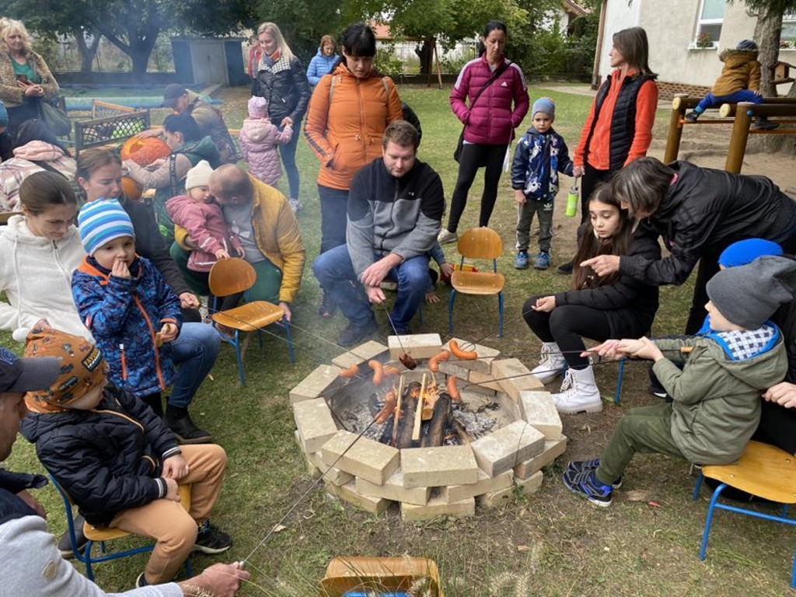
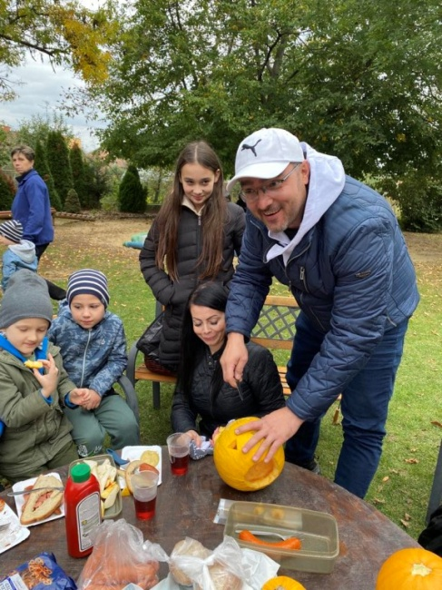
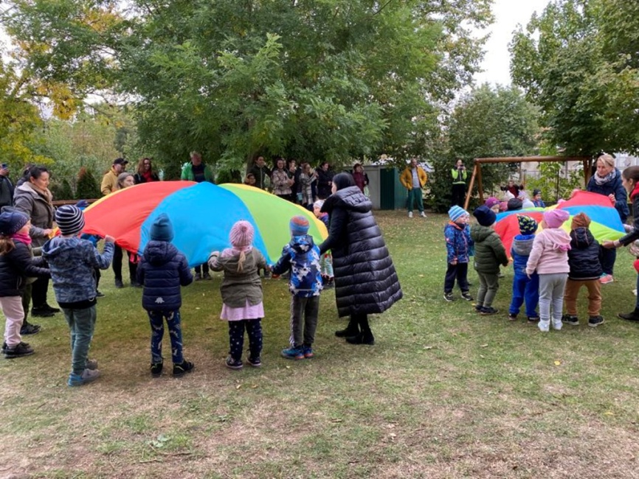
Jesenné
radovánky

Slide 5
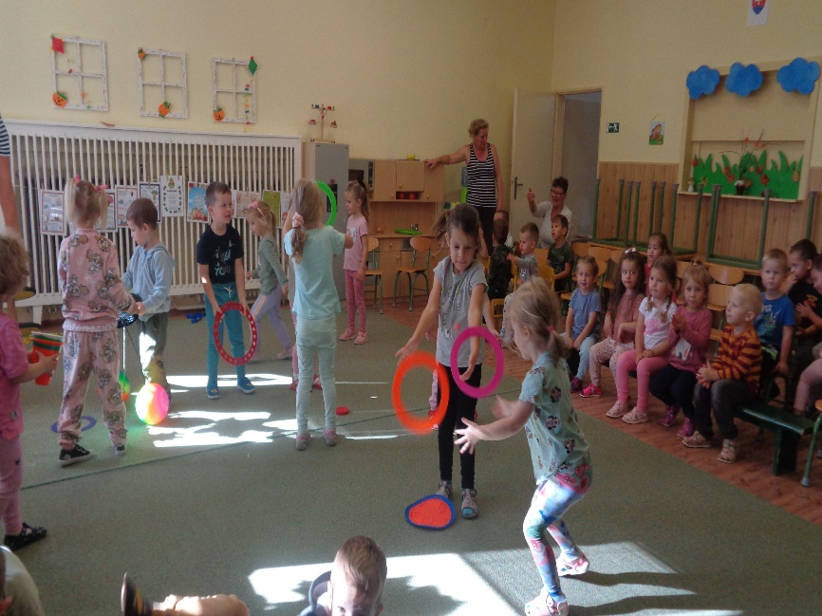
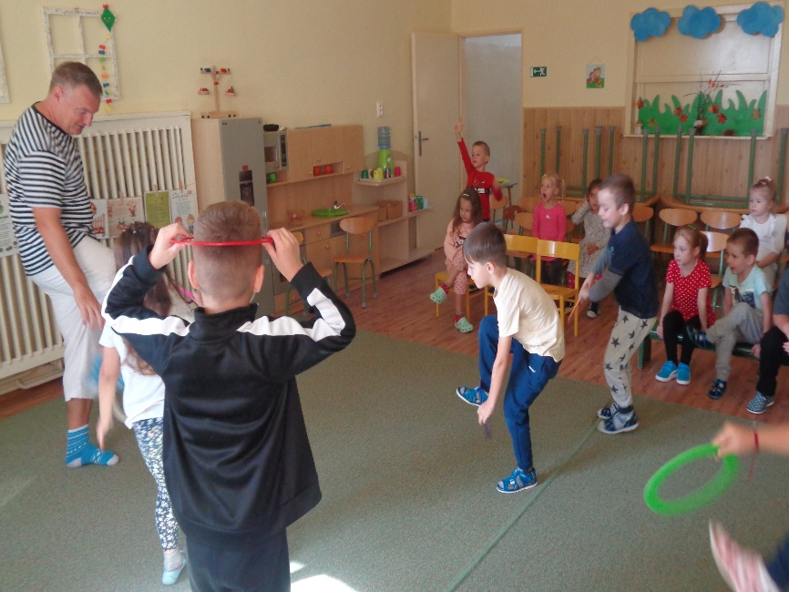
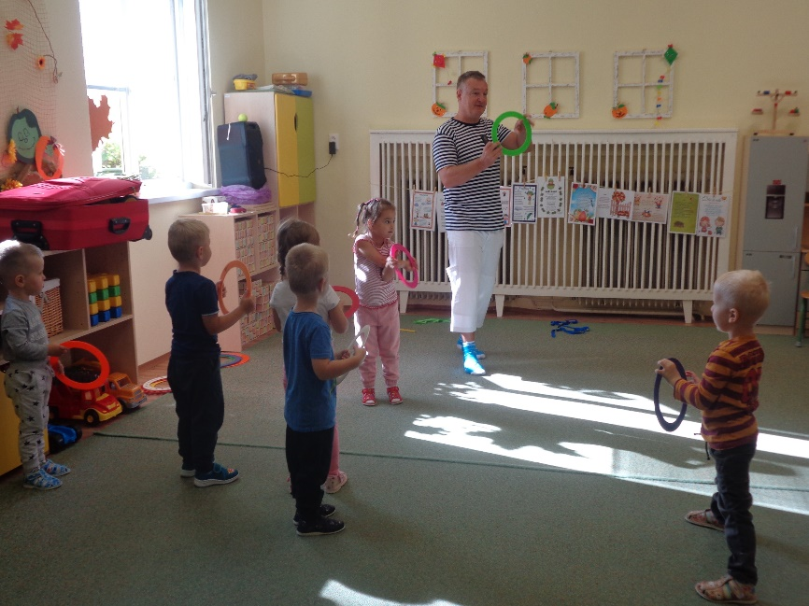
KNICK KNACK

Slide 6
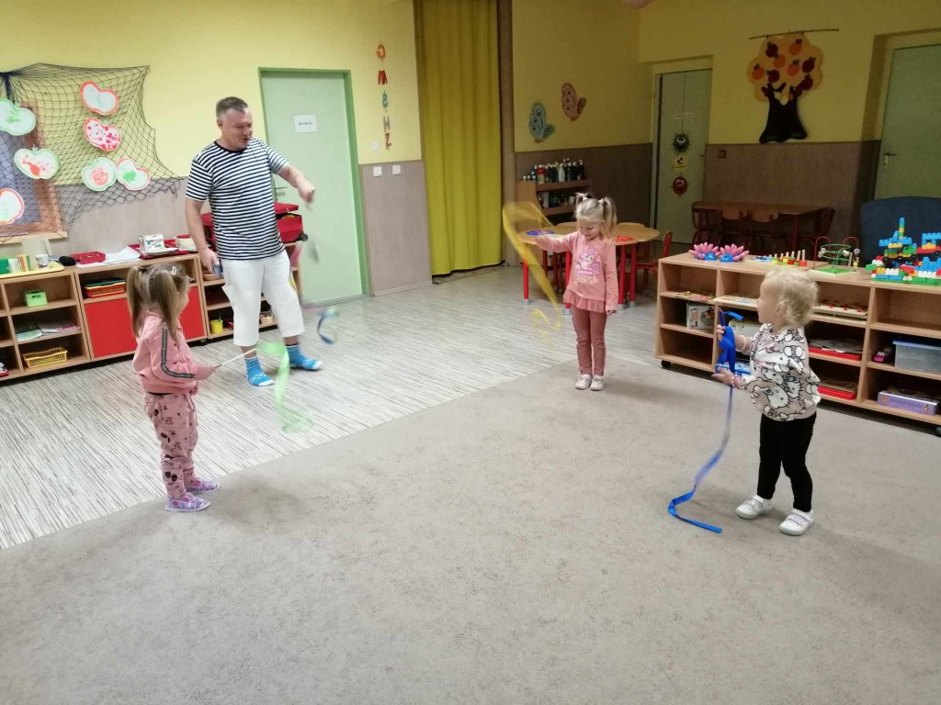
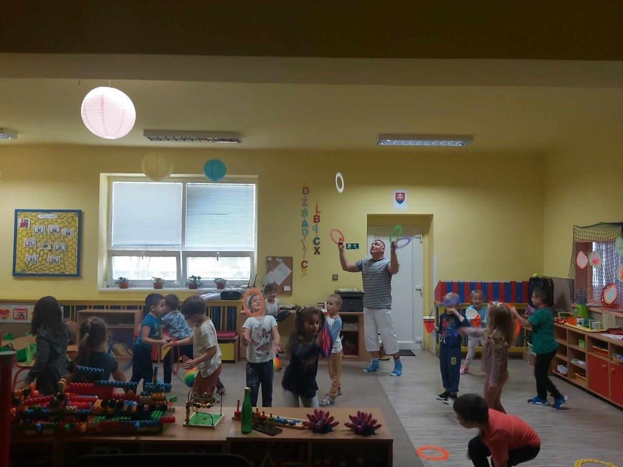
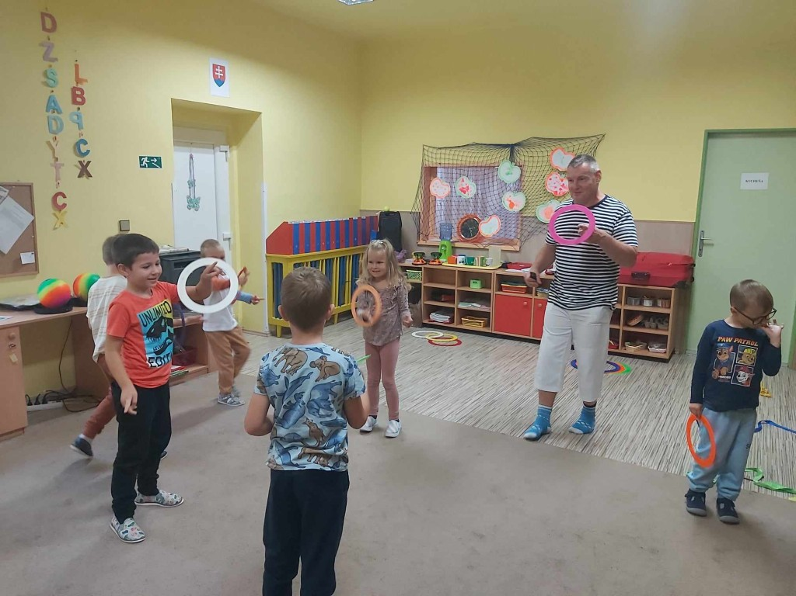
K
N
I
C
K
K
N
A
C
K

Slide 7
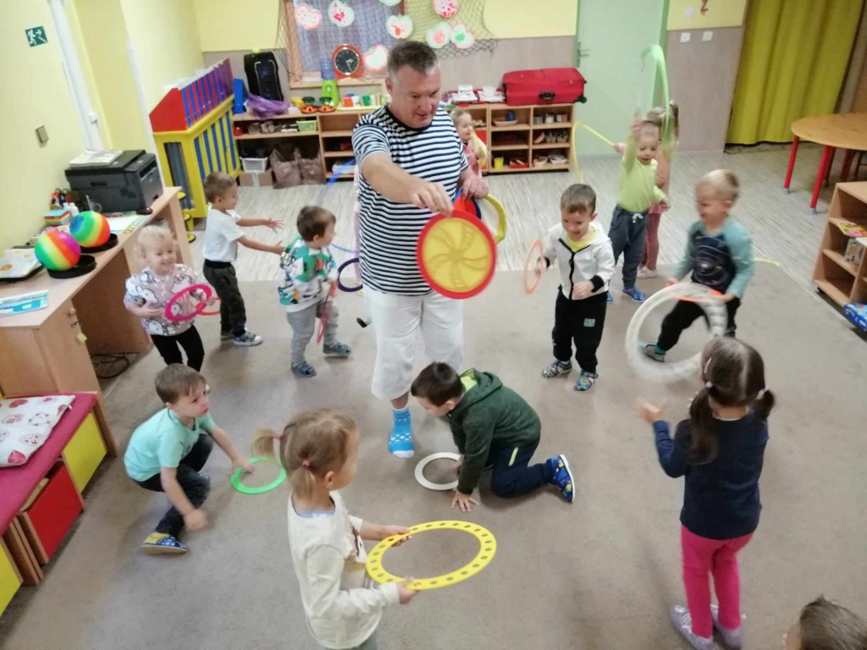
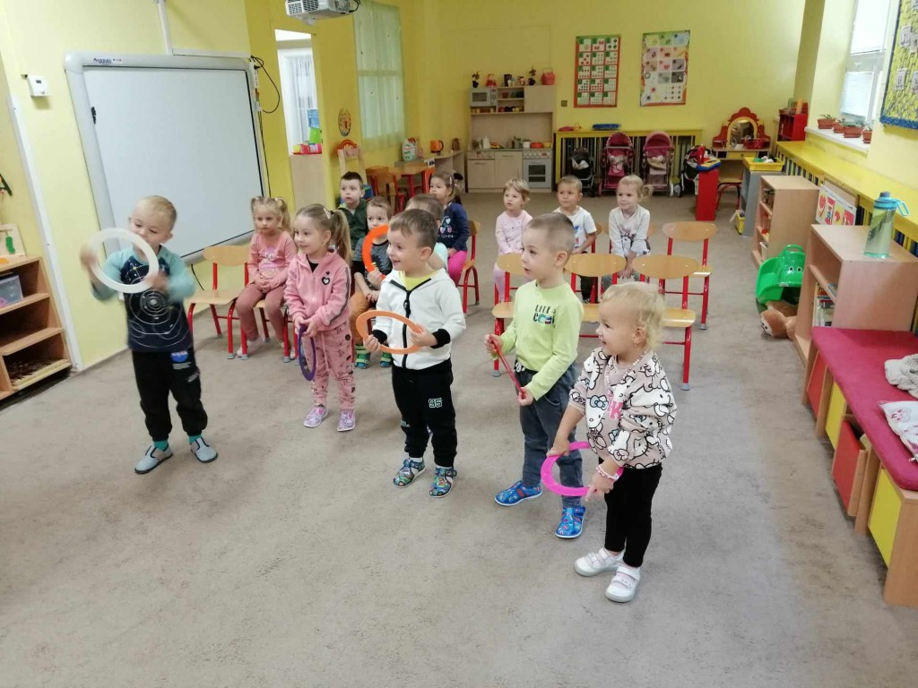
K
N
I
C
K
K
N
A
C
K

Slide 8
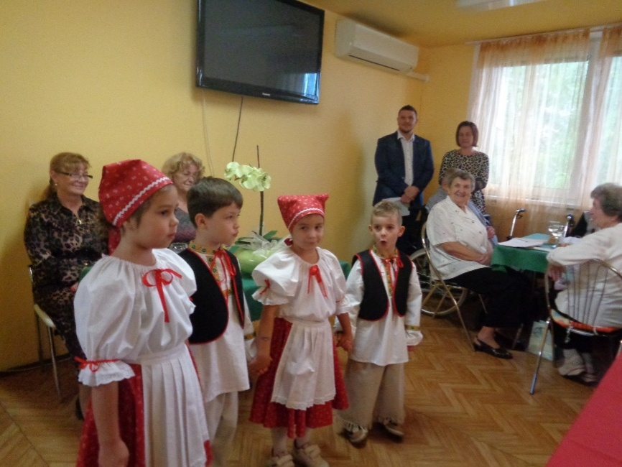
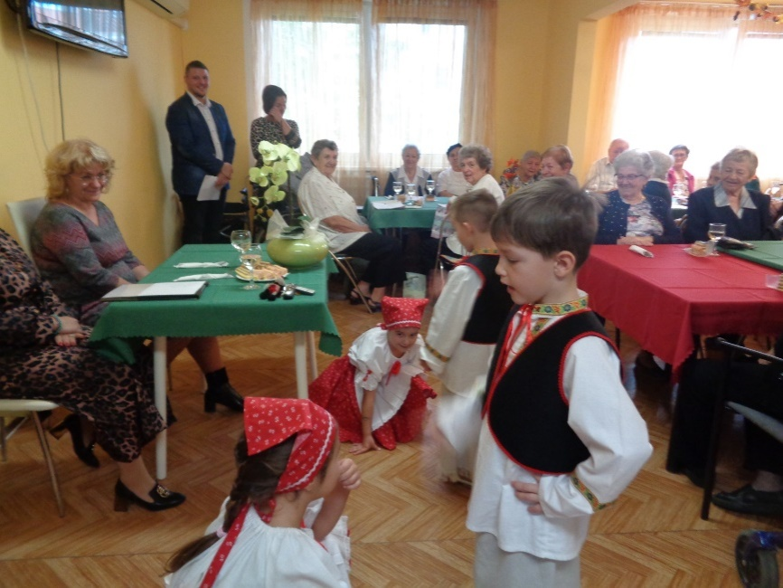
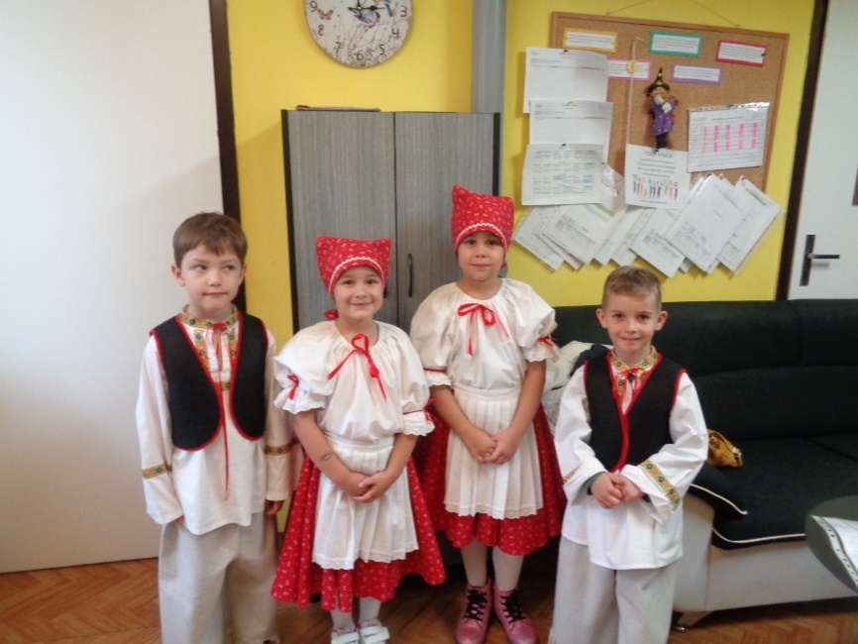
Úcta k starším v penzióne Smaragd

Slide 9
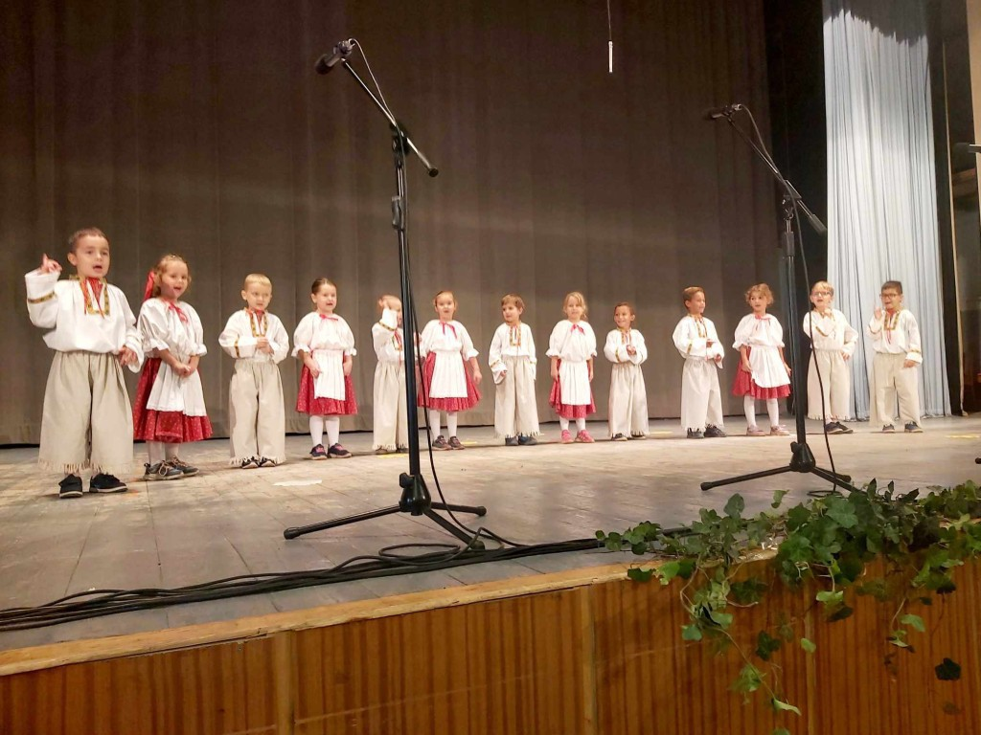
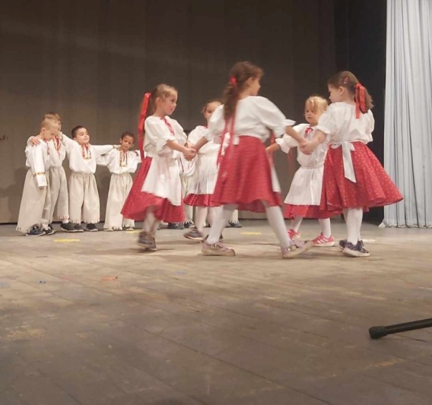
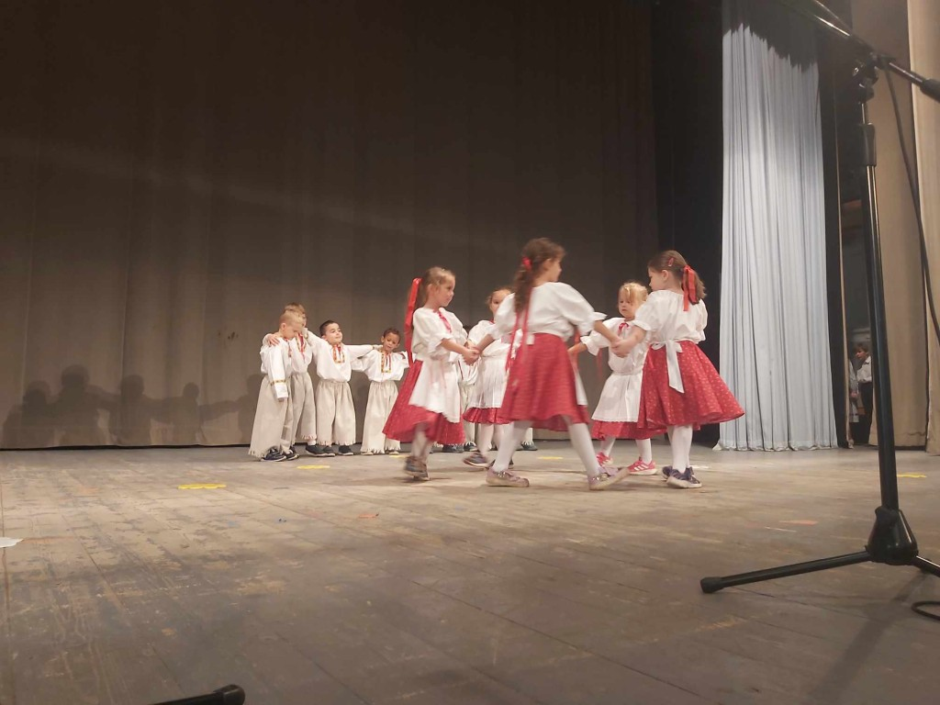
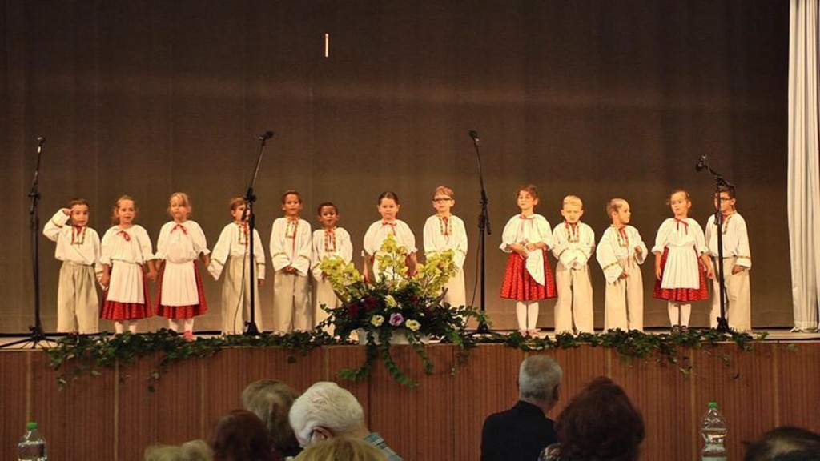
Úcta k starším KD Hurbanovo

Slide 10
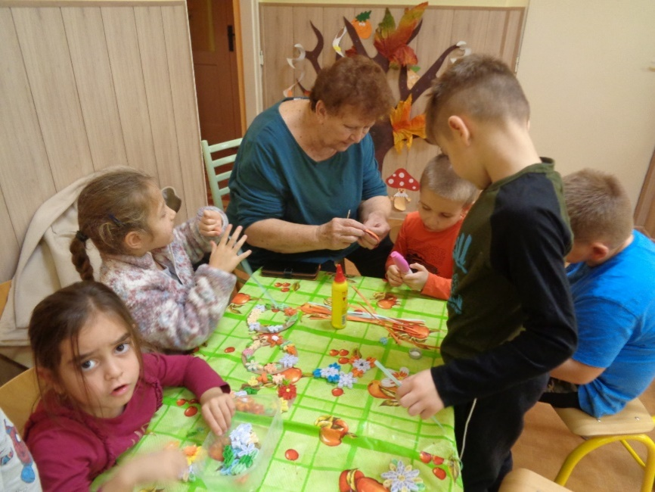
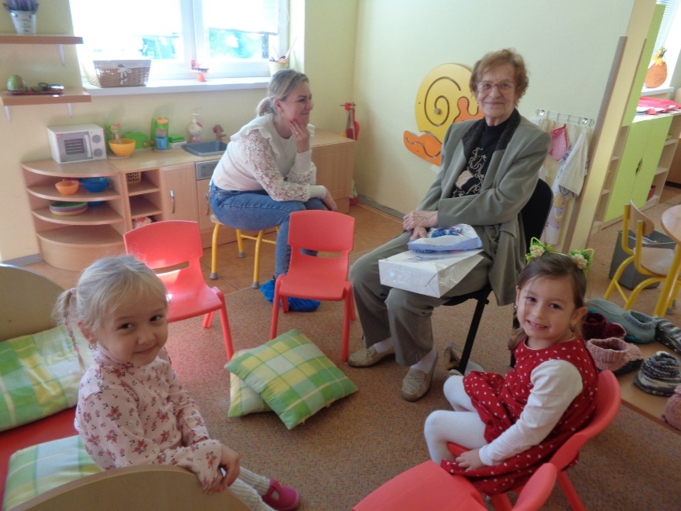
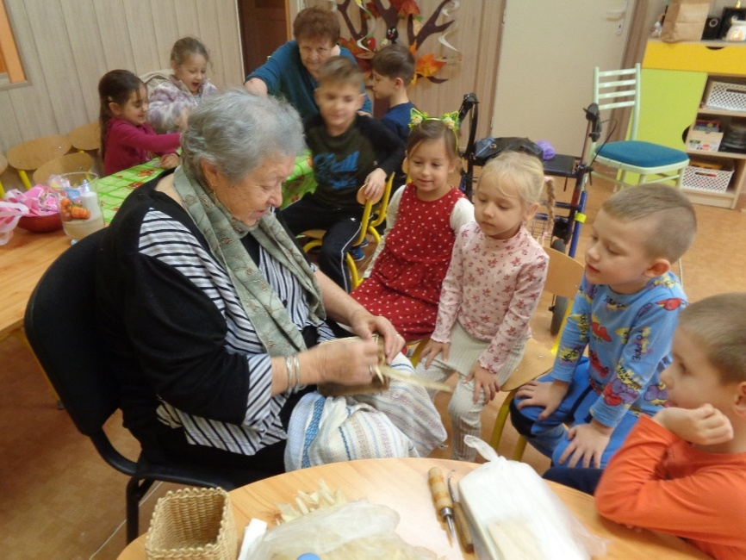
Dotyky generácií

Slide 11
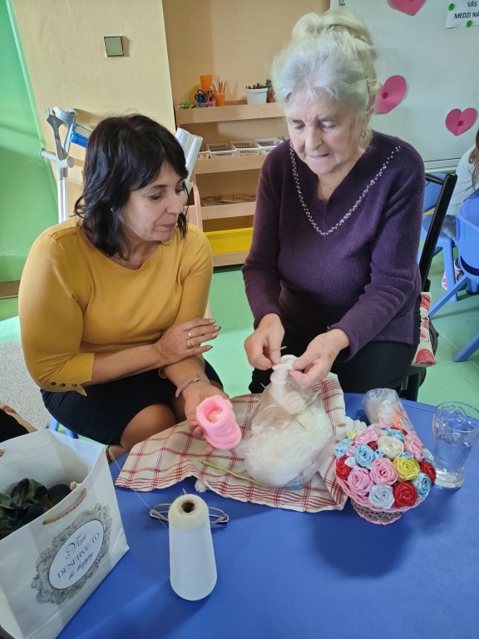
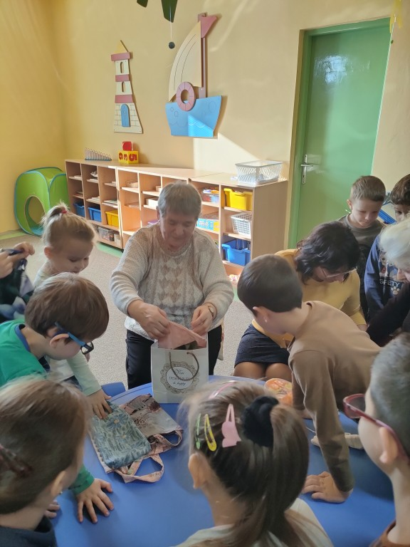
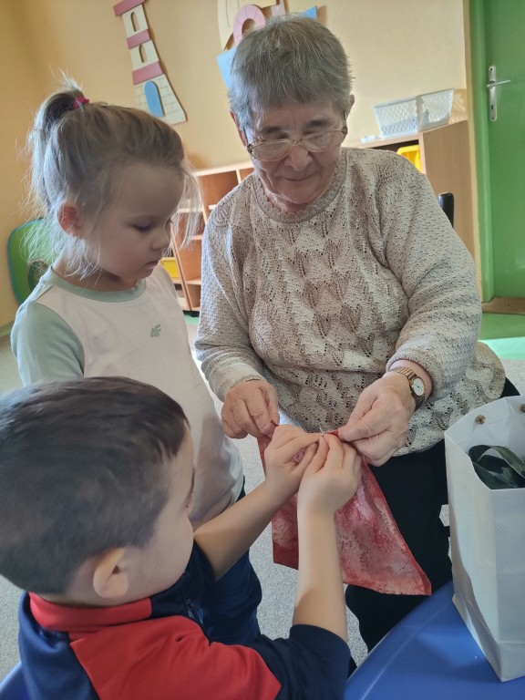
Dotyky generácií

Slide 12
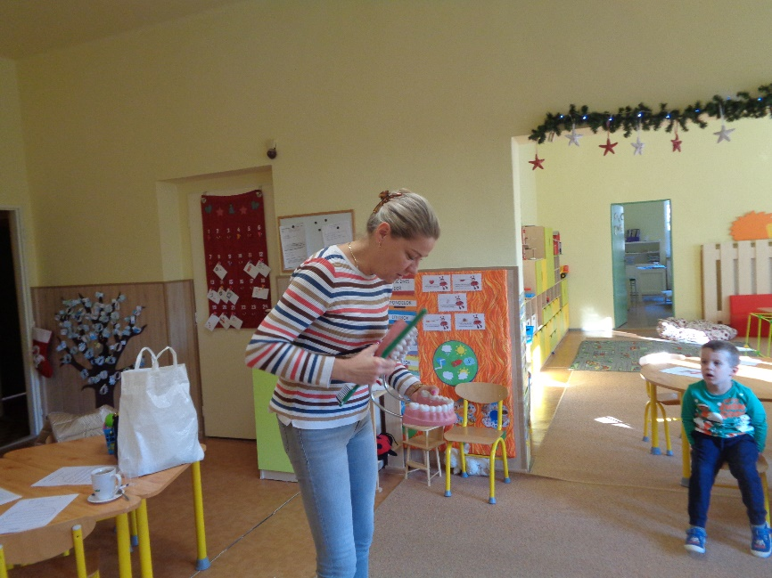
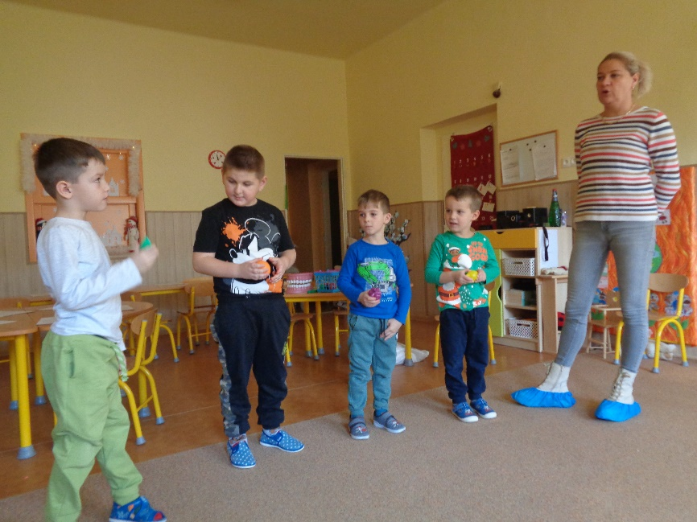
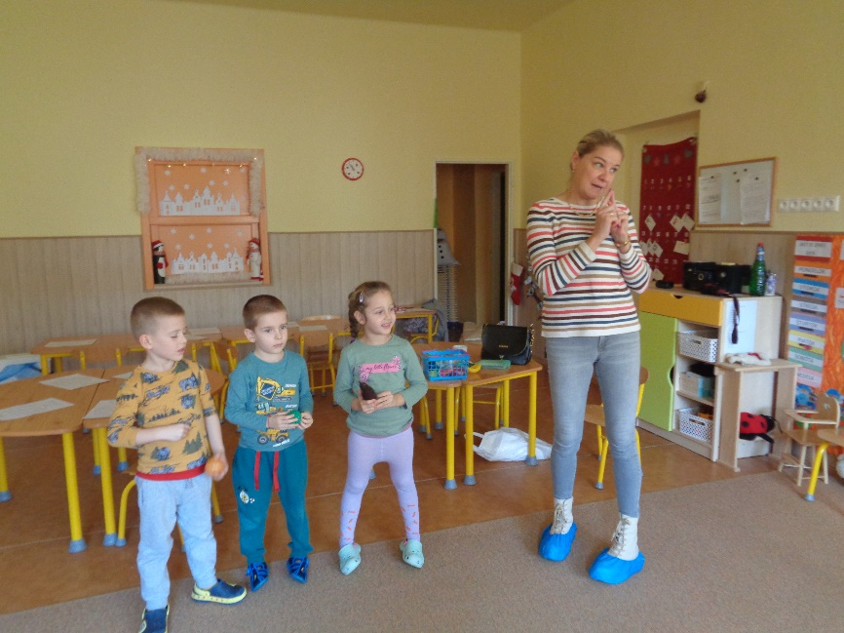
Beseda s dentálnou hygieničkou

Slide 13
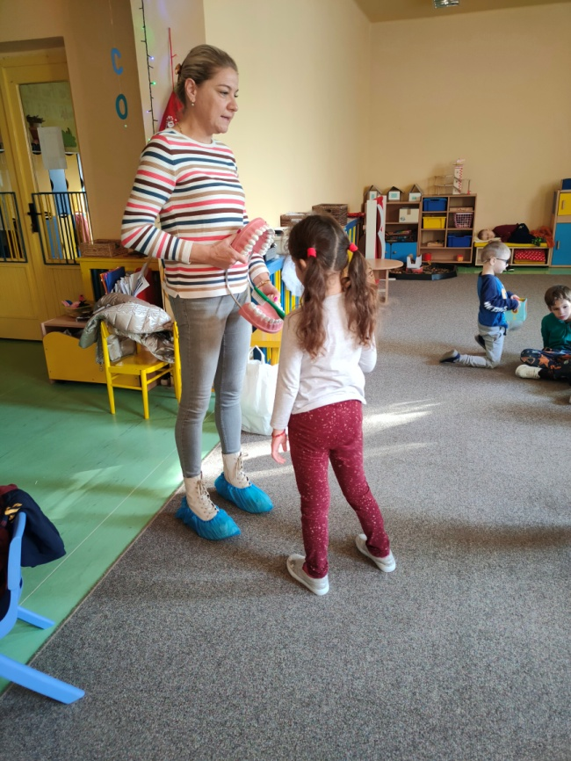
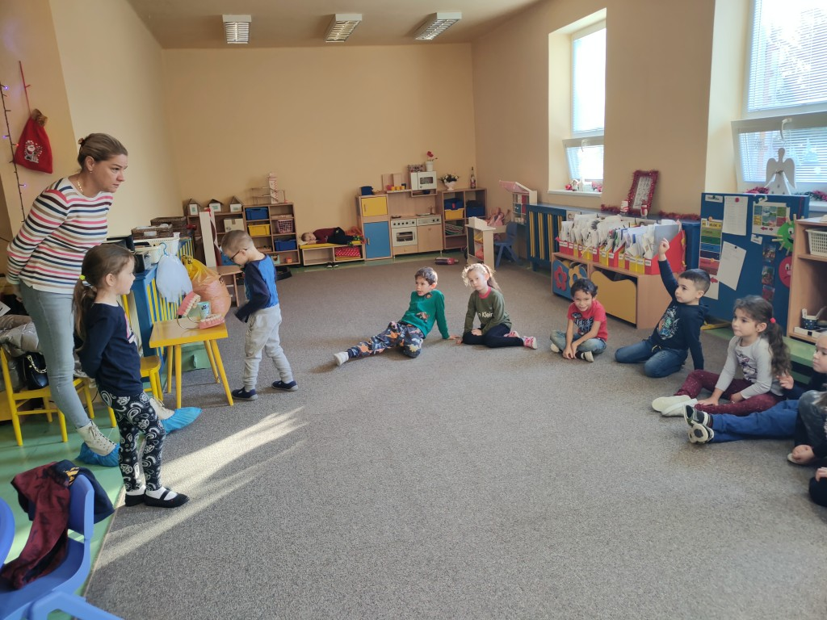
Beseda s dentálnou hygieničkou

Slide 14
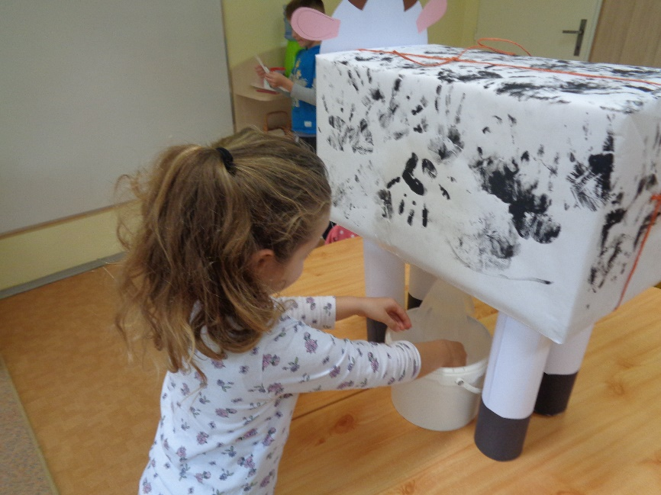
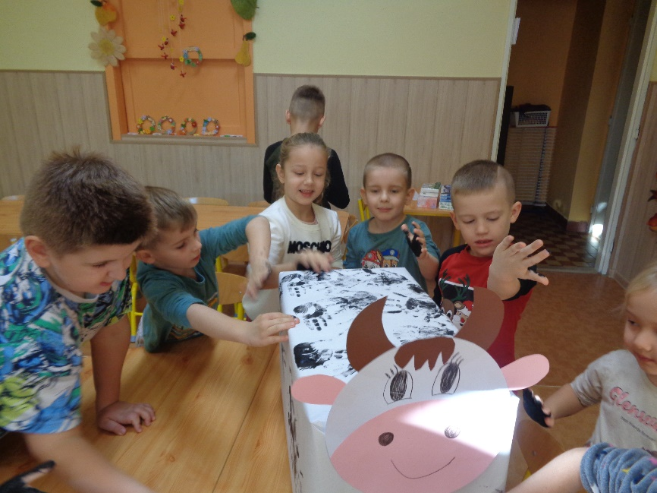
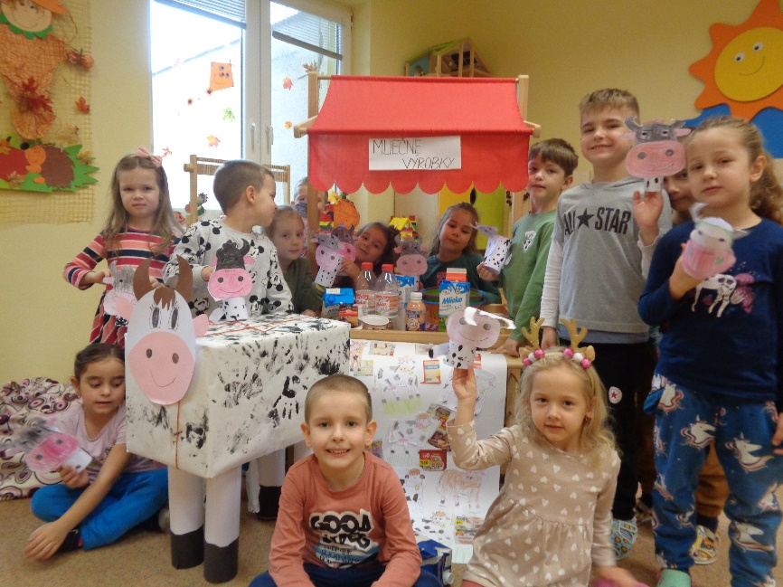
Deň mlieka

Slide 15
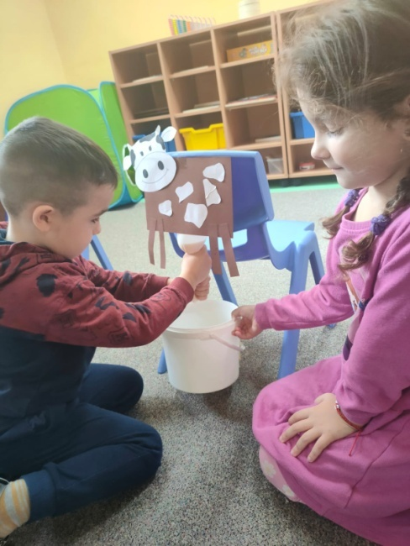
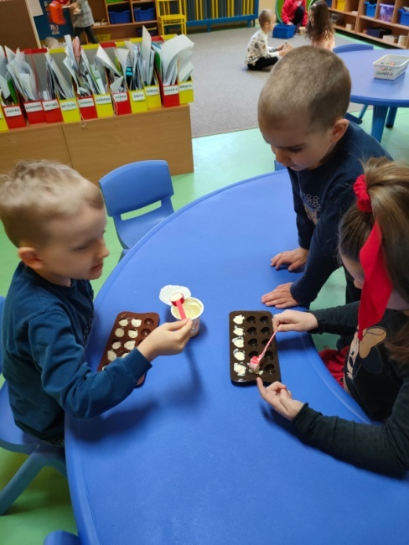
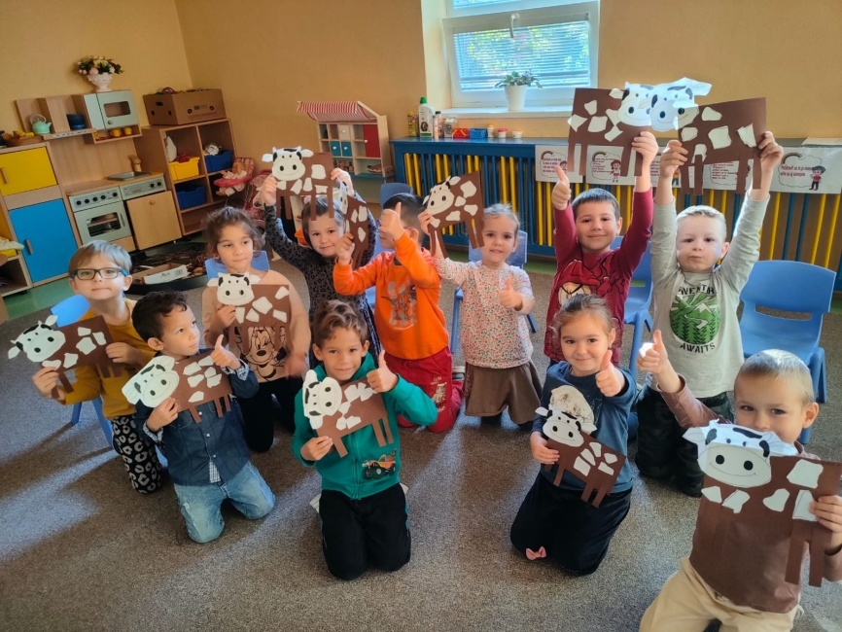
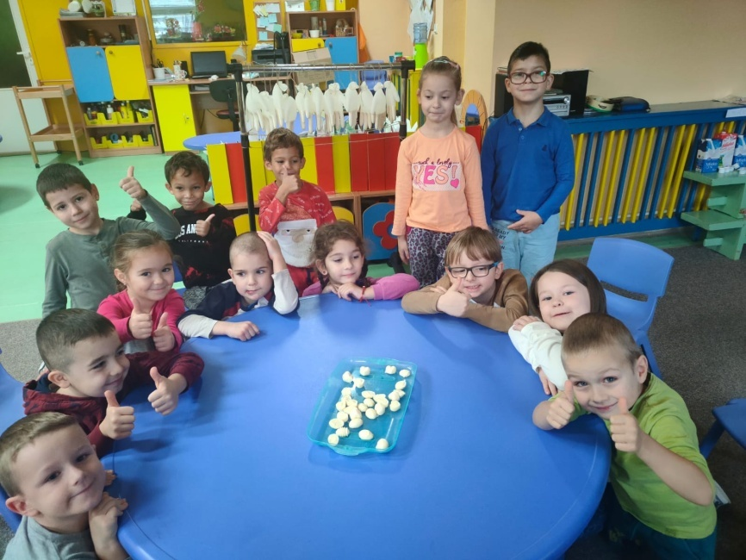
Deň mlieka

Slide 16
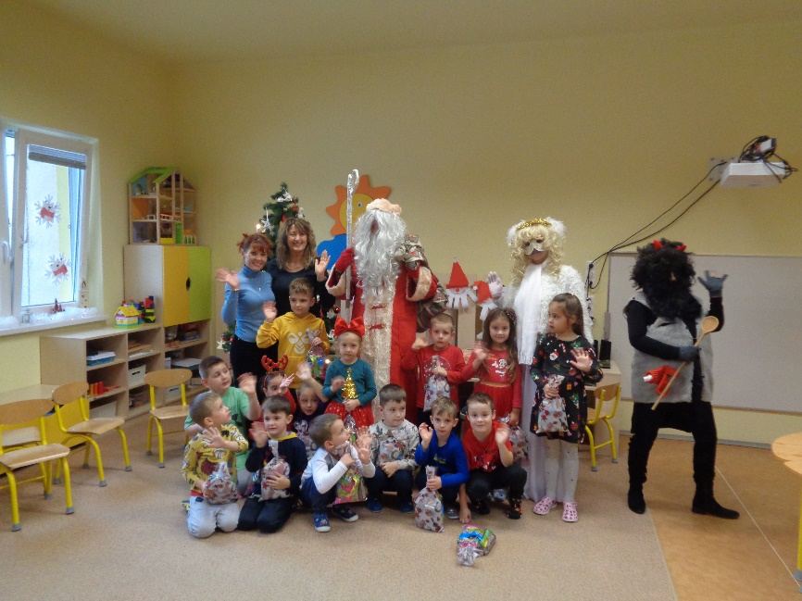
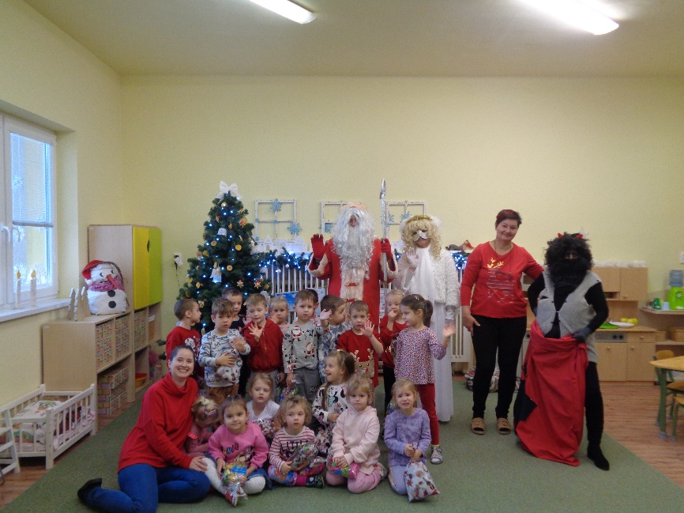
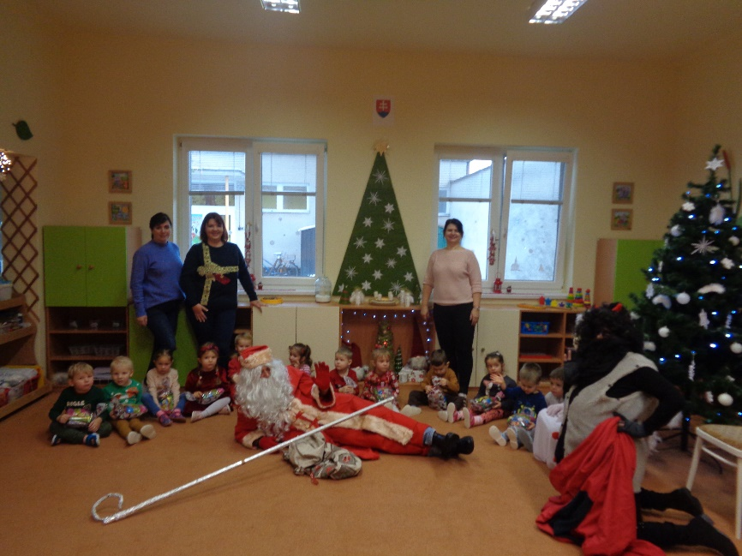
Mikuláš v MŠ

Slide 17
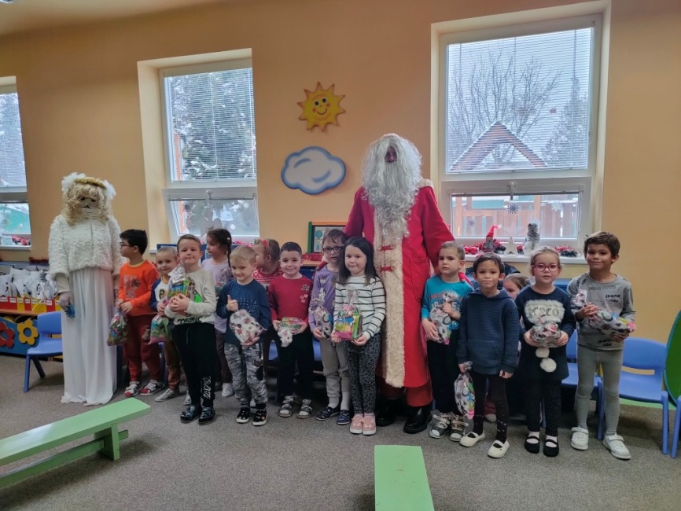
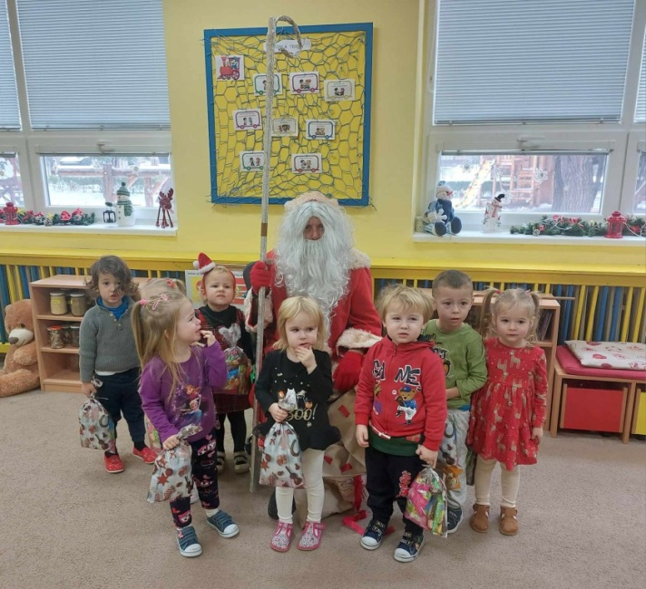
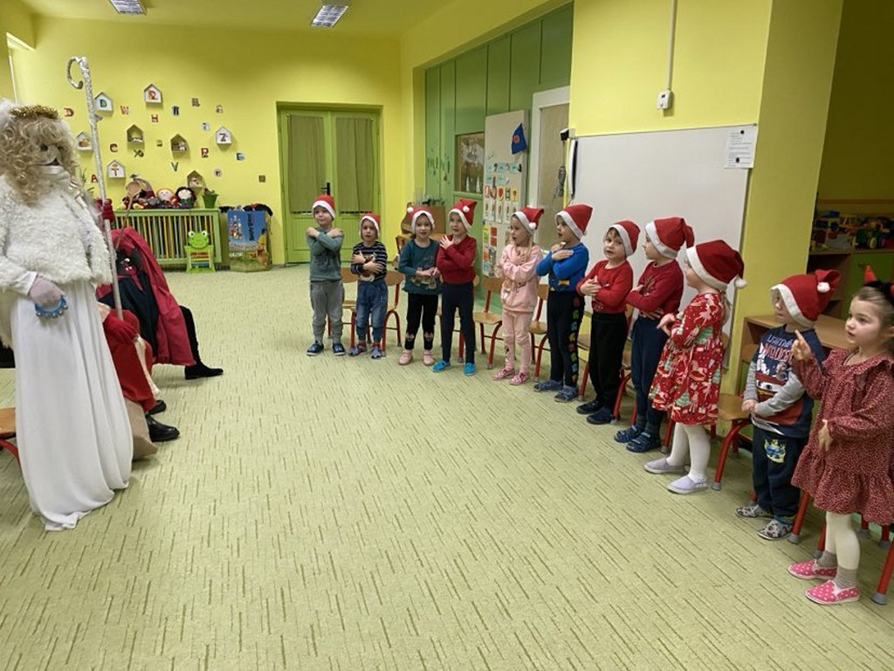
Mikuláš v MŠ

Slide 18
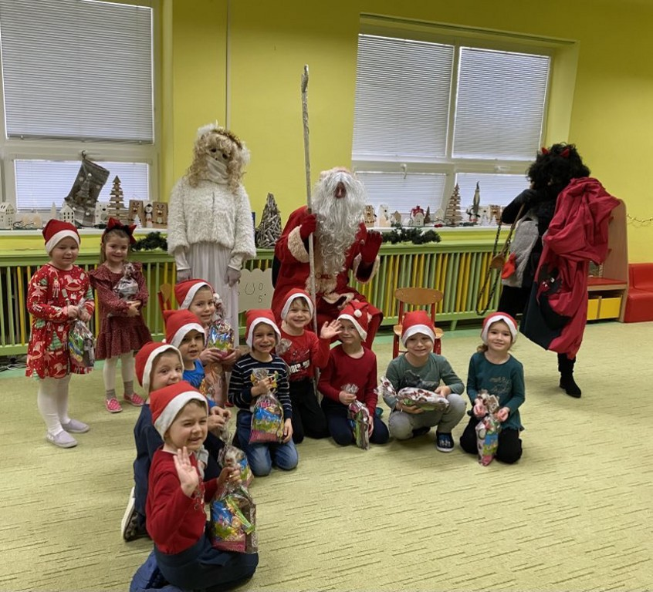
Mikuláš v MŠ

Slide 19
Mikuláš v penzióne Smaragd

Slide 20
Mikuláš vo Hvezdárni

Slide 21
Mikuláš vo Hvezdárni

Slide 22
Zdobenie Vianočného stromčeka

Slide 23
Vianoce v MŠ

Slide 24
Karneval v MŠ

Slide 25
Karneval v MŠ

Slide 26
Divadlo v MŠ – Kocúr v čižmách

Slide 27
Divadlo v MŠ – Kocúr v čižmách

Slide 28
Divadlo v MŠ – Kocúr v čižmách

Slide 29
Návšteva školského klubu v ZŠ

Slide 30
Návšteva
školského klubu
v ZŠ

Slide 31
Návšteva Mestskej knižnice

Slide 32
Návšteva Mestskej knižnice

Slide 33
Zdobenie veľkonočného kríka

Slide 34
Zdobenie veľkonočného kríka

Slide 35
Stavanie mája

Slide 36
Vynášanie Moreny

Slide 37
Návšteva predškolákov v ZŠ

Slide 38
Návšteva predškolákov v ZŠ

Slide 39
Návšteva na Strednej priemyselnej škole
- stavebnej v Hurbanove

Slide 40
Divadelné predstavenie – Prasiatko Kvik

Slide 41
Divadelné predstavenie – Prasiatko Kvik

Slide 42
Zápis do prvého ročníka ZŠ

Slide 43
Zápis do prvého ročníka ZŠ

Slide 44
Zápis do prvého ročníka ZŠ

Slide 45
Plavecký výcvik

Slide 46
Plavecký výcvik

Slide 47
Molekulárium v MŠ

Slide 48
Molekulárium v MŠ

Slide 49
DEŇ RODINY

Slide 50
DEŇ RODINY

Slide 51
Školský výlet – Briežky - Vagabundus

Slide 52
Školský výlet – Briežky - Vagabundus

Slide 53
Školský výlet – Briežky - Vagabundus

Slide 54
Deň detí

Slide 55
Deň detí

Slide 56
Deň otvorených dverí v ZUŠ.

Slide 57
Deň otvorených dverí v ZUŠ.

Slide 58
Hudobné predstavenie

Slide 59
Hudobné predstavenie

Slide 60
Rozlúčková slávnosť predškolákov - LIENKY

Slide 61
Rozlúčková slávnosť predškolákov – VLČIE MAKY

Slide 63
Olympijské
hry
v MŠ

Slide 64
Olympijské
hry
v MŠ

Slide 65
Olympiáda očami detí
Olympijské
hry
v MŠ

Slide 66
Vesmír očami detí
Vesmír očami detí

Slide 67
KONIEC ŠKOLSKÉHO
ROKU
HURÁ PRÁZDNINY

